Slide 1
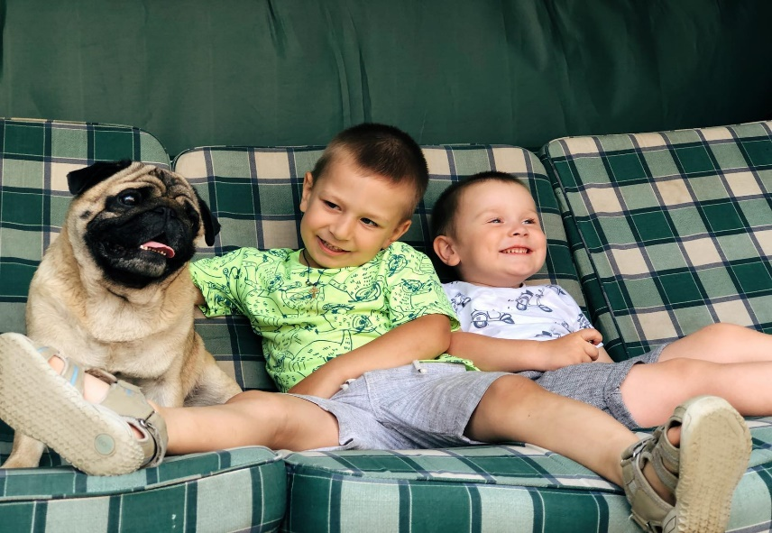
Домашние животные
Презентация познакомит детей с домашними животными и их детёнышами.
Дети познакомят нас со своими домашними любимцами и познакомят нас с правилами безопасного поведения с животными.
Подготовила: Полеева С.А.

Slide 2
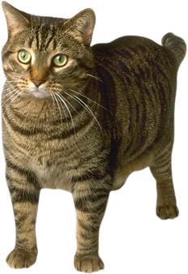
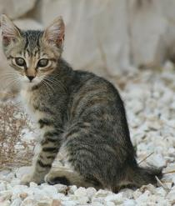
Мордочка усатая, Шубка полосатая, Часто умывается, А с водой не знается.
кот
кошка
котёнок

Slide 3
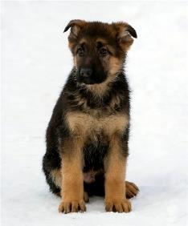
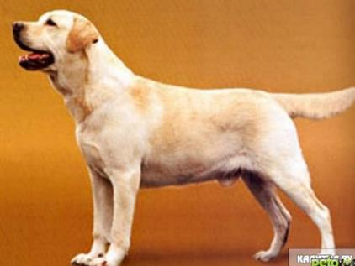
С хозяином дружит, Дом сторожит, Живет под крылечком, А хвост колечком.
собака
щенок
пёс

Slide 4
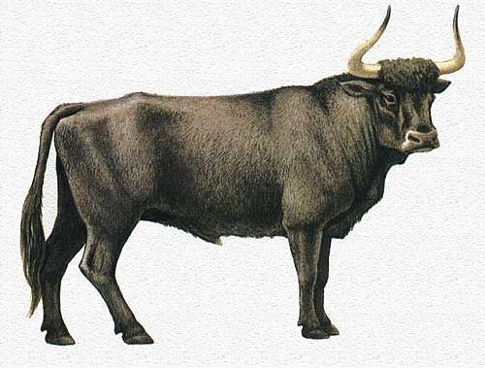
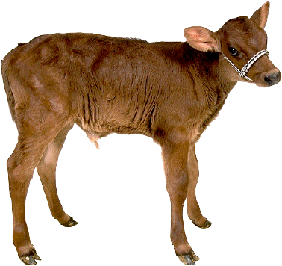
Голодная мычит, Сытая жуёт, Всем ребятам Молоко даёт.
бык
корова
телёнок

Slide 5
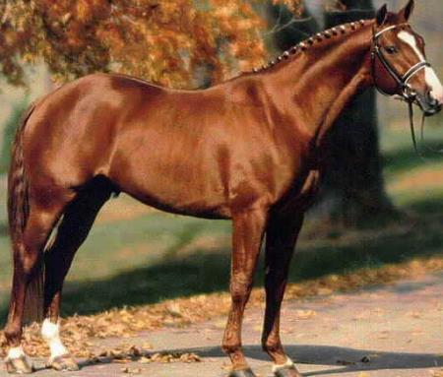
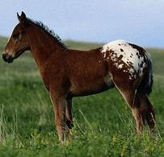
Быстрее ветра я скачу, ''Цок-цок,'' – копытами стучу, Я громко ''иго-го'' кричу, Садись на спину – прокачу!
конь
лошадь
жеребёнок

Slide 6
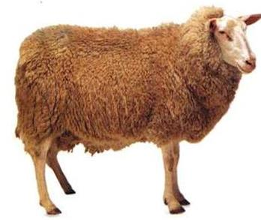
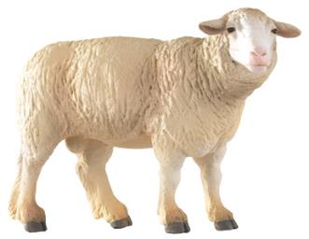
По горам, по долам, Ходит шуба, да кафтан.
баран
овца
ягнёнок

Slide 7
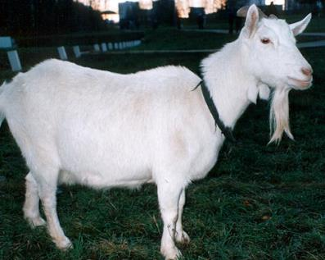
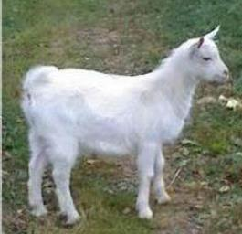
Есть бородка, шерсть и ножки, Ушки, хвост, а также рожки. Хоть я блею, не пою - Молоко тебе даю. Я такая егоза! И бодаюсь, я ..
козёл
коза
козлёнок

Slide 8
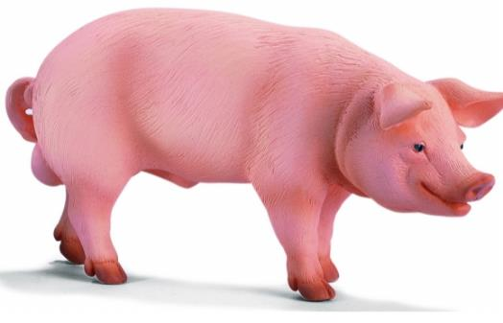
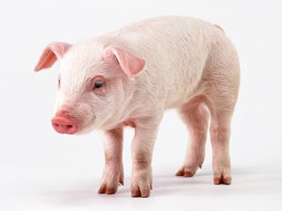
Кто имеет пятачок, Не зажатый в кулачок? На ногах копытца. Ест и пьёт он из корытца.
хряк
свинья
поросёнок

Slide 9
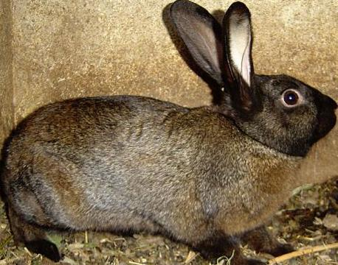
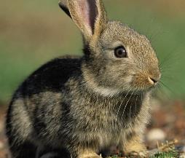
Длинное ухо, Комочек пуха, Прыгает ловко, Любит морковку.
крольчиха
кролик
кролик

Slide 10
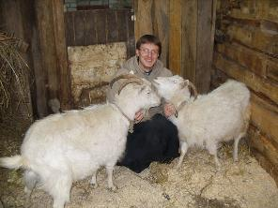
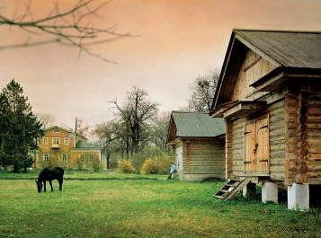
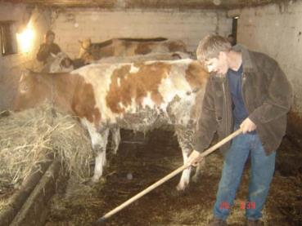
Почему их называют – домашние животные?

Slide 11
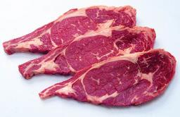
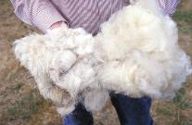
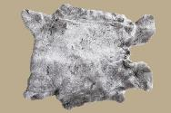
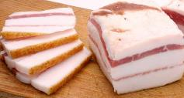
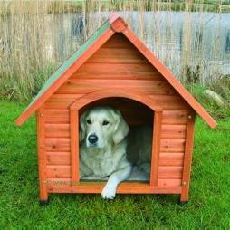
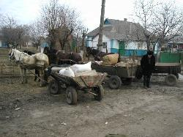
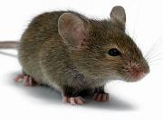
Какую пользу приносят домашние животные?

Slide 12
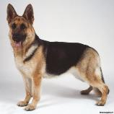
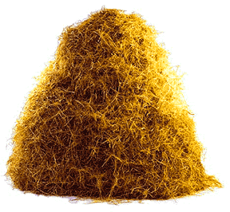
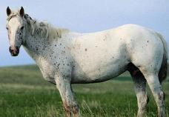
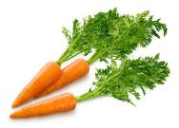
Д/И «Кто что будет есть?»

Slide 13
Советы от Виктории
Правило 1. Даже если ты боишься собак никогда этого не показывай. Собака может это почувствовать и напасть.
Правила 2 Помни, что взмахивание хвостом не всегда говорит о дружелюбном настроении собаки

Slide 14
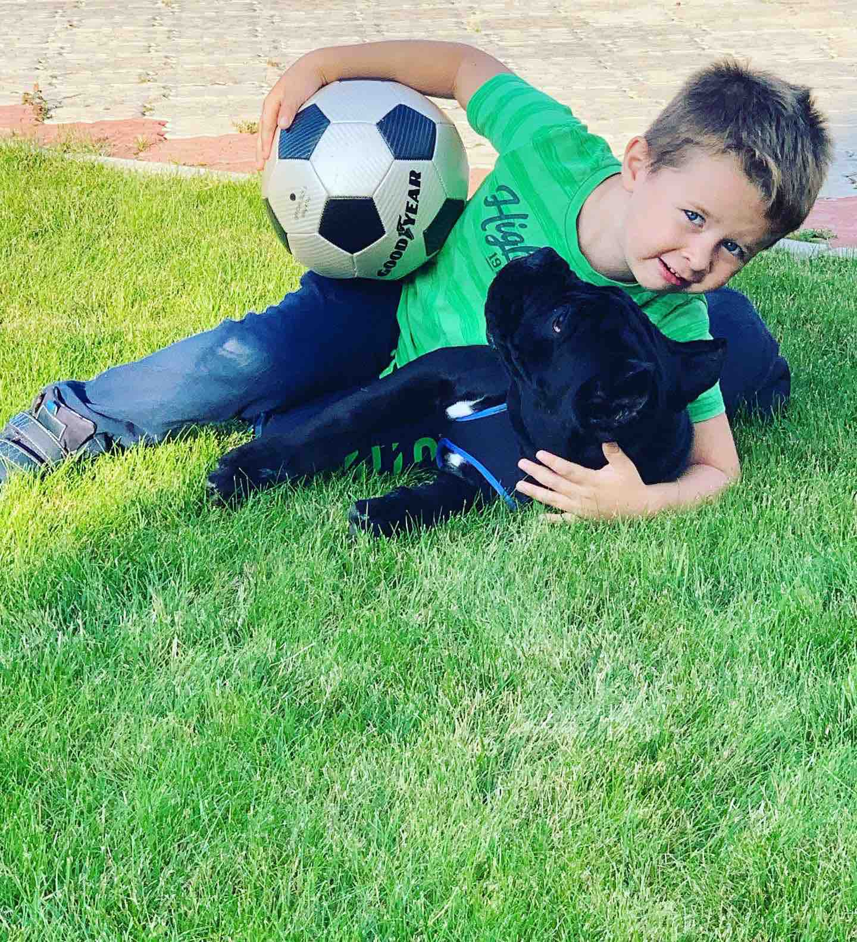
Советы от Миши
Правило 3. Не дразни собаку и не пытайся отобрать предмет, с которым собака играет.
Правило 4. Не трогай чужих собак во время сна или еды.
Правило 5. Если тебе хочется погладить чужую собаку спроси разрешения у хозяина собаки. Гладь ее осторожно, не делая резких движений.

Slide 15
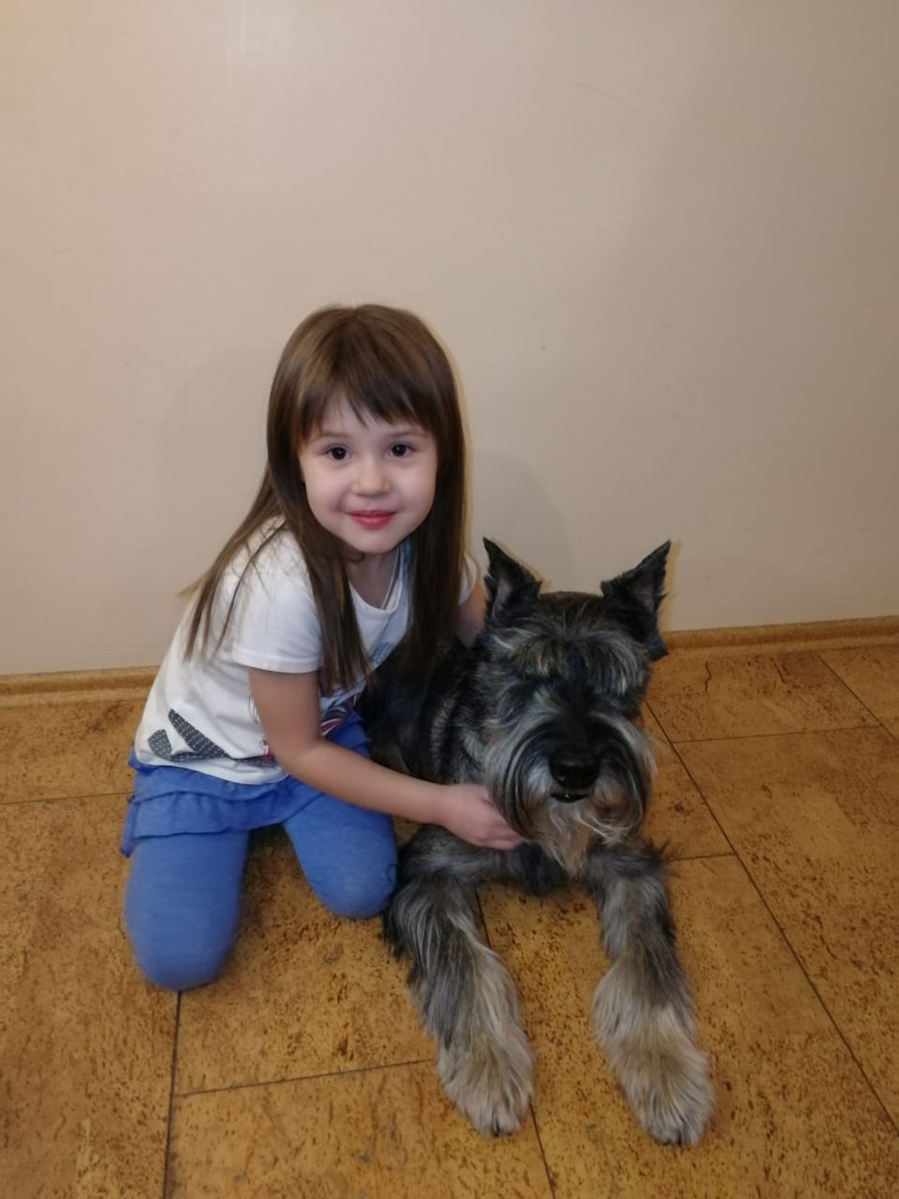
Советы от Таисии
Правило 6. Не подходи к собаке, сидящей на привязи.
Правило 7. Не приближайся к большим собакам охранных пород. Их часто учат бросаться на людей, подошедших мимо.
Правило 8. Животные могут быть агрессивны, когда около них находятся их маленькие детеныши.

Slide 16
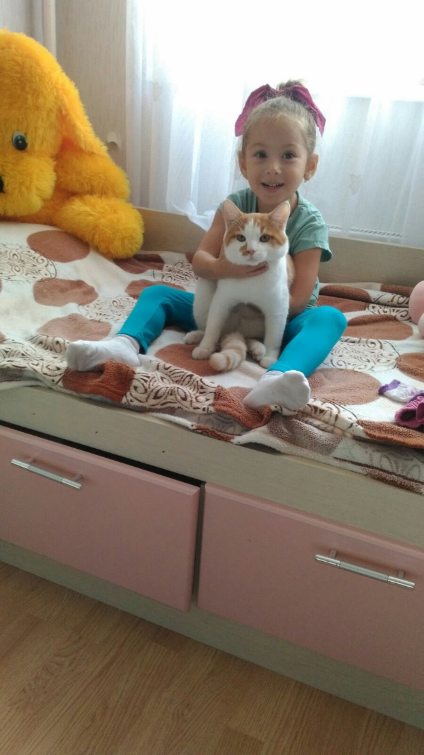
Советы от Амины
Правило 9. Нельзя мучить животное, тянуть за хвост, кошка может отомстить.
Правило 10. После того, как ты погладил кошку, обязательно вымой руки с мылом

Slide 17
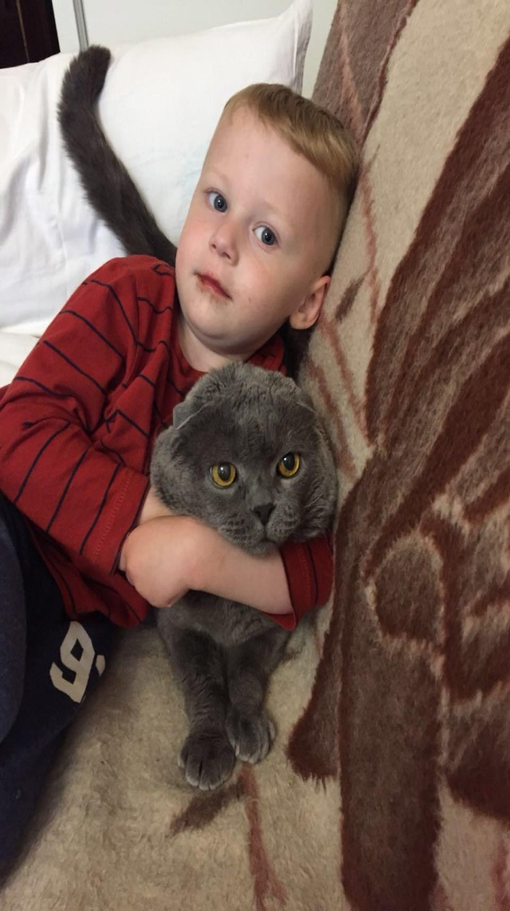
Совет от Марка
Совет 11. Если тебя укусила чужая собака или кошка, сразу же скажи об этом родителям.

Slide 18
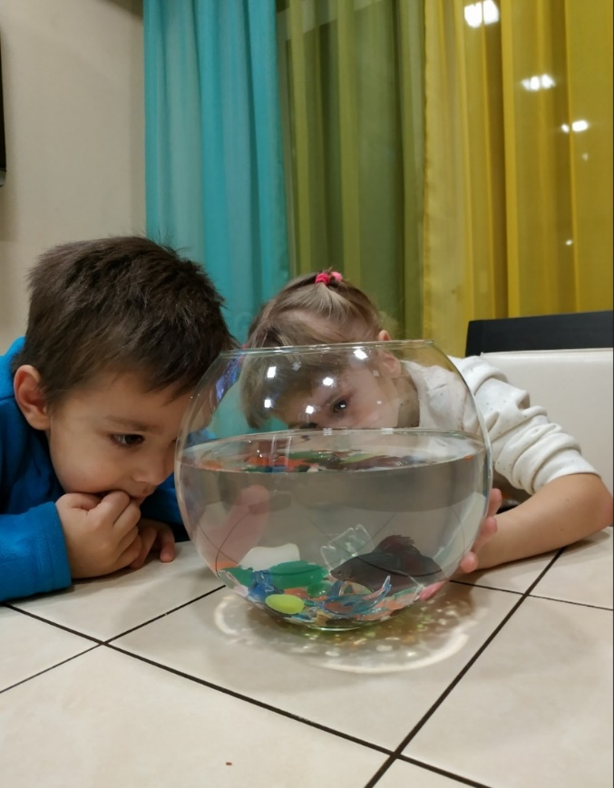
Совет от Кати и Вани: Правило 12. Не перекармливайте аквариумных рыбок, следите за чистотой аквариума.

Slide 19
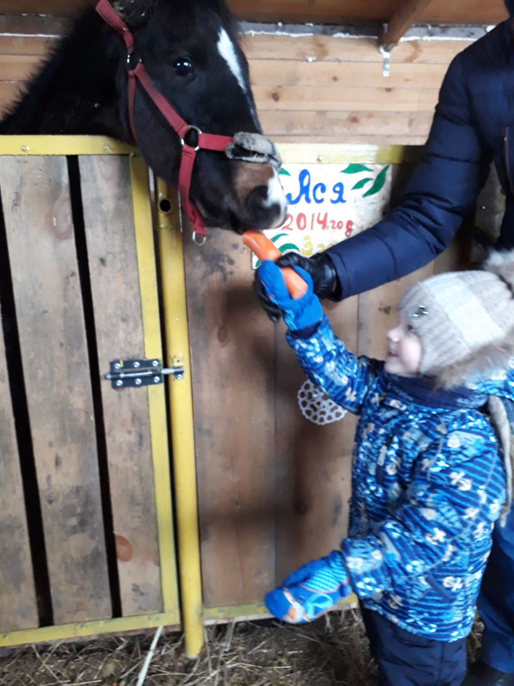
Совет от Димы Ш Правило 13. В деревне не подходи близко к чужим лошадям, коровам, и козам.

Slide 20
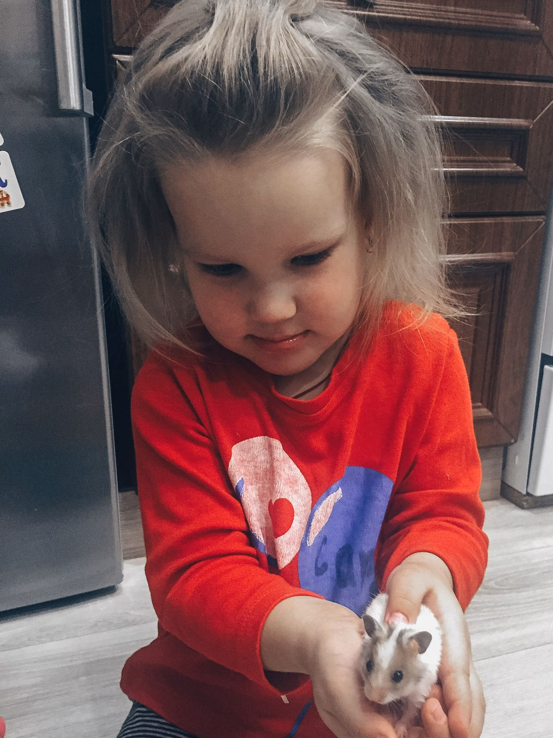
Совет от Александры Ухаживайте и берегите домашних питомцев.

Slide 21
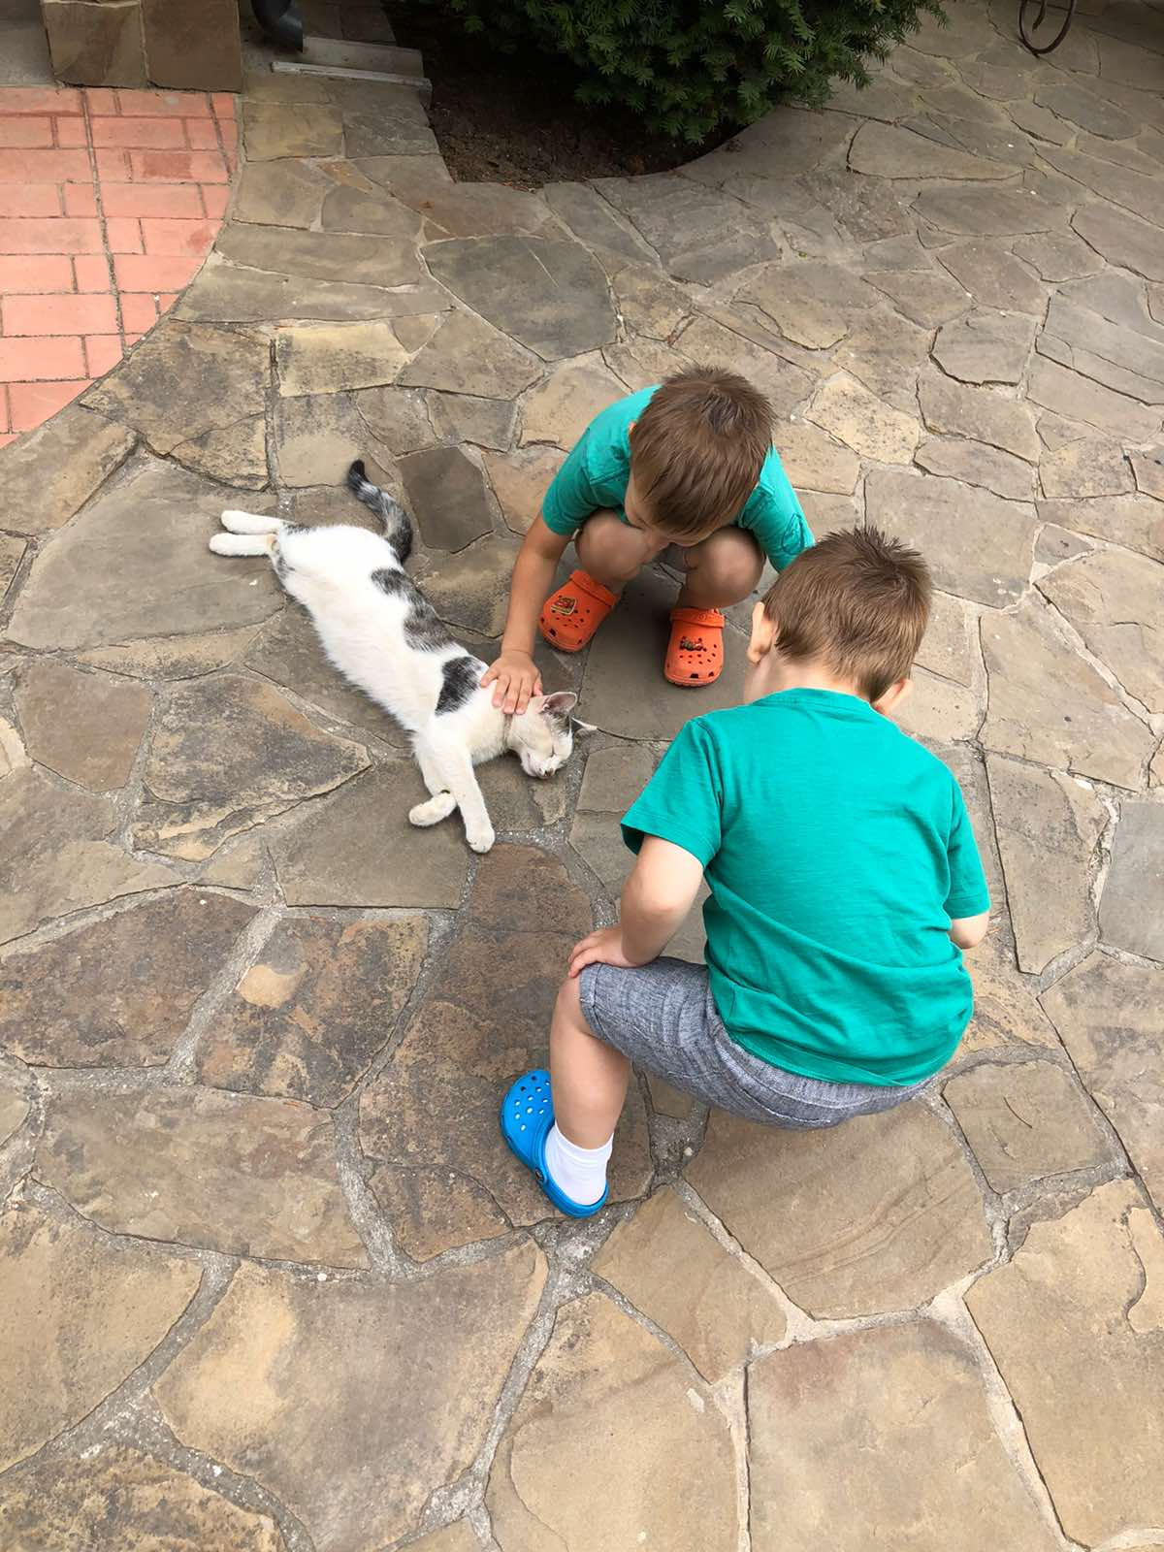
Совет от Ромы Помните: «Мы в ответе за тех, кого приручили»

